Slide 1

IMPLEMENTACIÓN DE ORACLE PUBLIC CLOUD ARCHITECTURE APLICADA A LA GESTIÓN DE CATÁLOGO DE PRODUCTOS
Hernán Almachi
Pietro Andino

Slide 2
AGENDA
1. Introducción
2. Objetivos
3. Herramientas
4. Cloud Computing
5. Arquitectura y Diseño
6. Metodología
7. Negocio
8. Pruebas
9. Experiencia
10. Conclusiones
11. Recomendaciones
12. Bibliografía

Slide 3
INTRODUCCIÓN

Slide 4
El Problema

Slide 5

Descripción del problema
Catálogo de productos
Diversificación de la línea de negocio -> Costosa inversión en hardware y software.

Slide 6
La solución

Slide 7
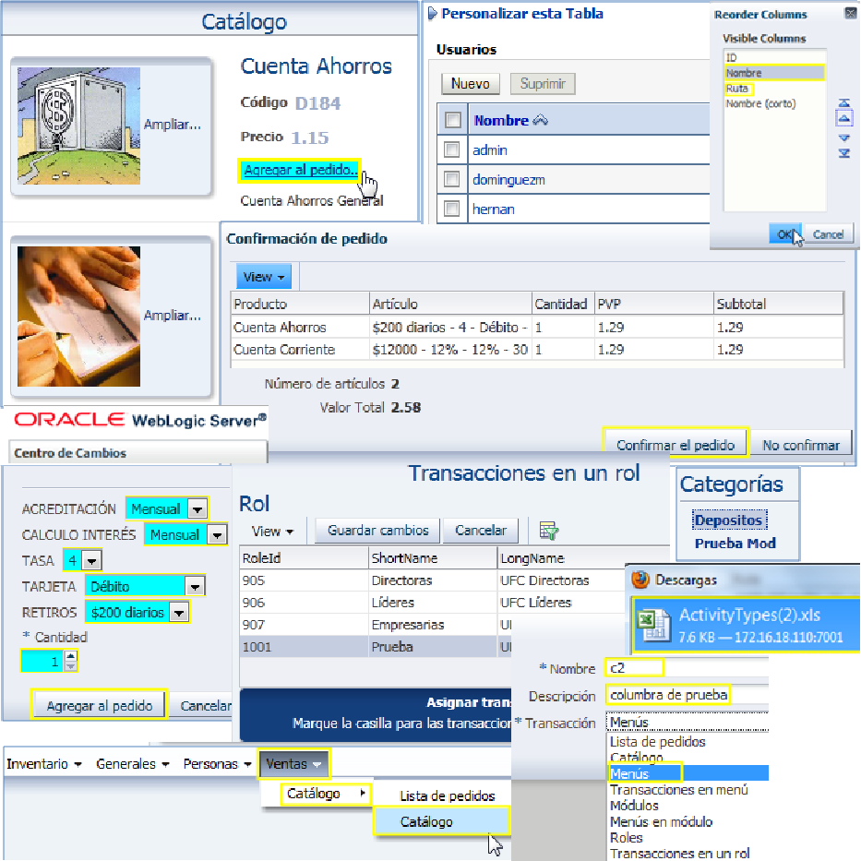
Descripción de la solución
Un sistema de gestión de catálogo de productos orientado a la web.

Slide 8
El alcance

Slide 9
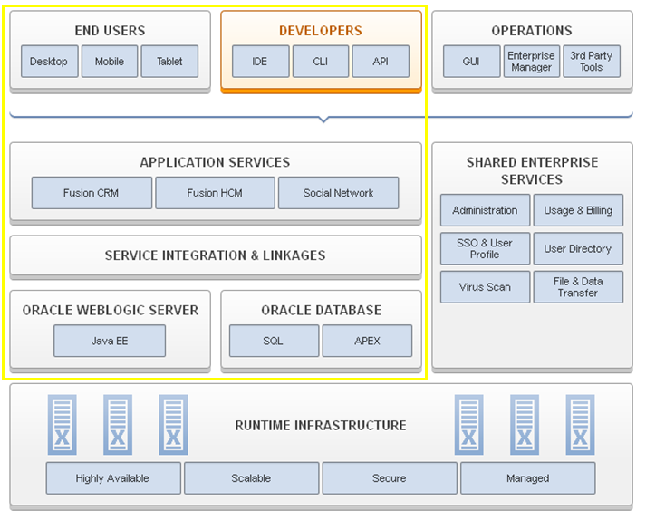
Alcance en Arquitectura

Slide 10




Alcance : funcionalidad - módulos
Pedidos
Personas
Seguridad
Inventario

Slide 11
AGENDA
1. Introducción
2. Objetivos
3. Herramientas
4. Cloud Computing
5. Arquitectura y Diseño
6. Metodología
7. Negocio
8. Pruebas
9. Experiencia
10. Conclusiones
11. Recomendaciones
12. Bibliografía

Slide 12
OBJETIVOS. Objetivo general
Implementar un sistema piloto de arquitectura en la nube aplicada a la gestión de catálogo de productos.

Slide 13
OBJETIVOS. Objetivos específicos
Definir un modelo viable de arquitectura en la nube para la gestión de catálogo de productos basado en Oracle Application Development Framework (Oracle ADF).
Implementar las metodologías Programación Extrema y Método Unificado de Oracle en el desarrollo de un sistema de gestión de catálogo de productos.

Slide 14
OBJETIVOS. Objetivos específicos
Definir la administración de seguridad mediante Lightweight Directory Access Protocol (LDAP) definido en un servidor de aplicaciones Oracle Weblogic.

Slide 15
AGENDA
1. Introducción
2. Objetivos
3. Herramientas
4. Cloud Computing
5. Arquitectura y Diseño
6. Metodología
7. Negocio
8. Pruebas
9. Experiencia
10. Conclusiones
11. Recomendaciones
12. Bibliografía

Slide 16
HERRAMIENTAS

Slide 17

Oracle Database 11g
Base de datos

Slide 18
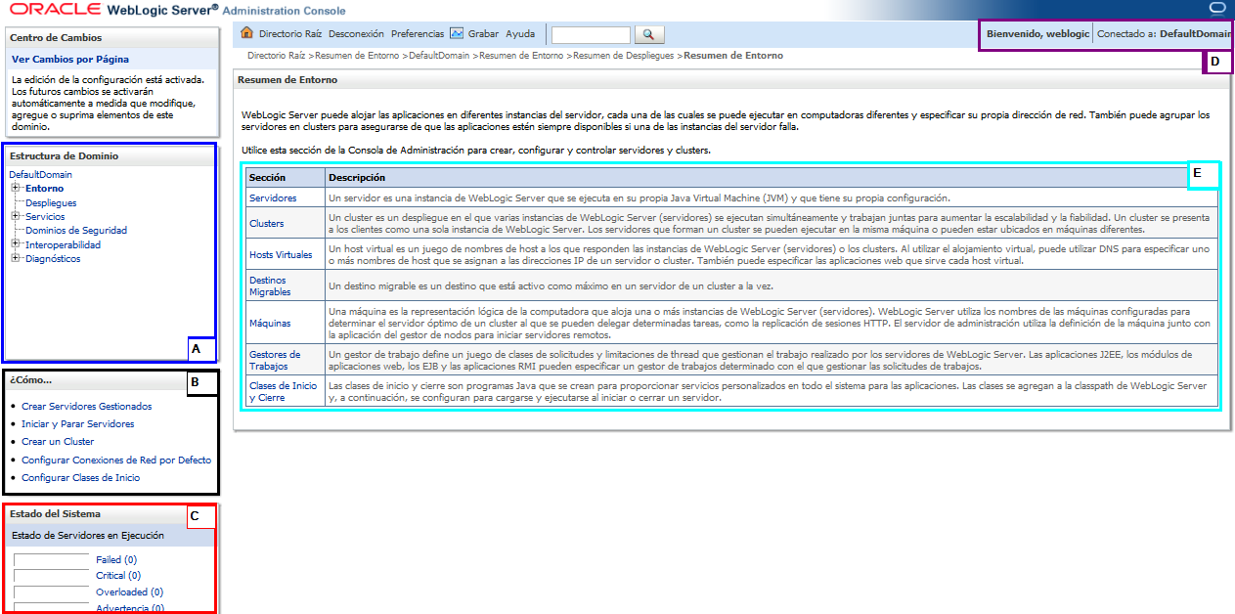
Oracle Weblogic Server 11g
Servidor de aplicaciones

Slide 19
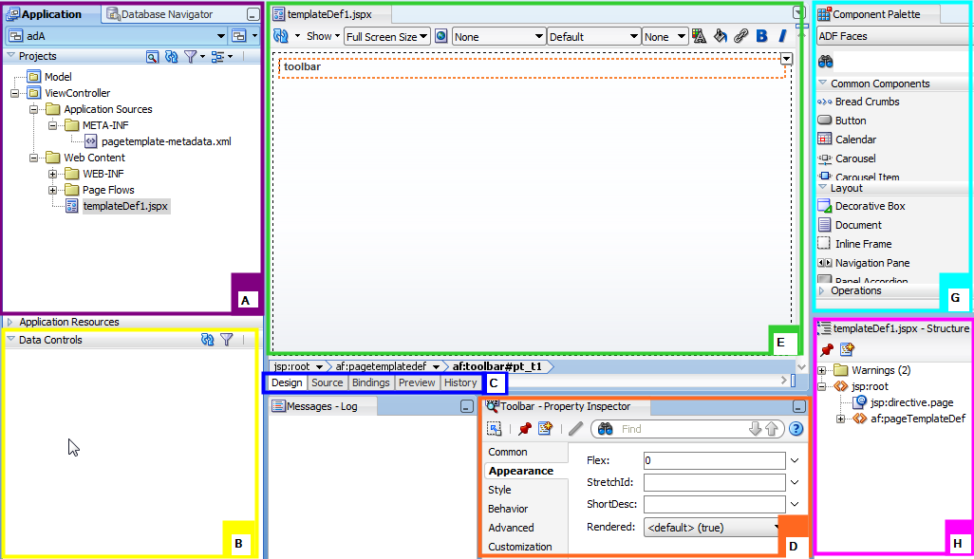
Jdeveloper 11.1.1.5
IDE

Slide 20
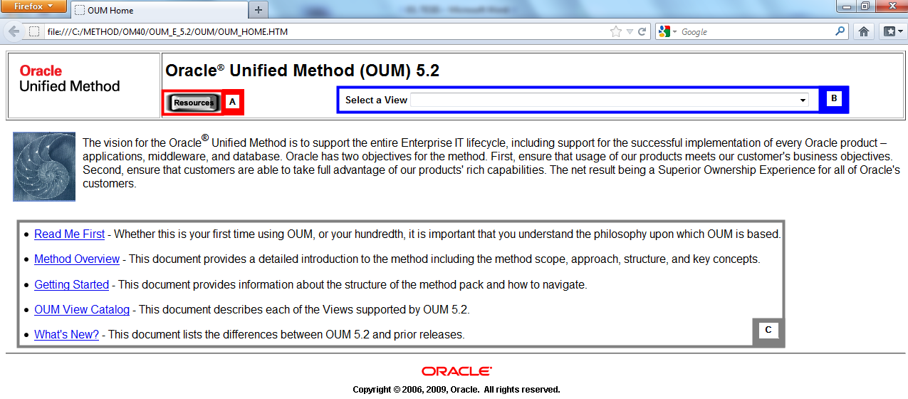
OUM 5.2
Herramienta de metodología OUM.

Slide 21
AGENDA
1. Introducción
2. Objetivos
3. Herramientas
4. Cloud Computing
5. Arquitectura y Diseño
6. Metodología
7. Negocio
8. Pruebas
9. Experiencia
10. Conclusiones
11. Recomendaciones
12. Bibliografía

Slide 22
CLOUD COMPUTING

Slide 23
Concepto de Cloud Computing
Paradigma
Servicios de
computación
Internet

Slide 24
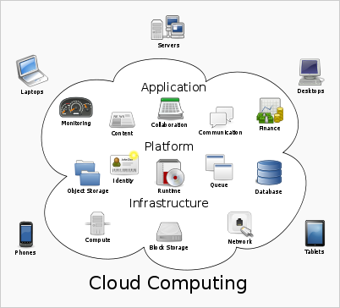
Categorías de Cloud Computing
Software
Plataforma
Infraestructura

Slide 25




Ventajas de Cloud Computing
Rápida
Actual
Elástica
Económica

Slide 26
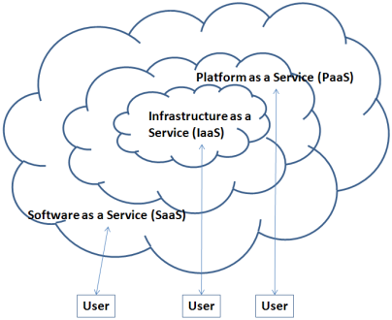
Tipos de cloud
Públicas
Privadas
Híbridas

Slide 27
Oracle Cloud Computing
Objetivo
Servidor
Almacenamiento
Modelo de infraestructura
Nube pública
Capas
Software como servicio
Plataforma como servicio
Red
Software
Nube privada
Nube híbrida
Infraestructura como servicio
Notes:
De manera específica, Oracle busca el aprovisionamiento del servidor, el almacenamiento, la red y el software para soportar esta tecnología.
Escoger el modelo de infraestructura implica escoger el tipo de nube: pública, privada o híbrida. Se debe tener en cuenta dos consideraciones:
1. Si la solución es temporal, lo mejor sería colocarla en una nube pública. Esto evita la compra de equipos de infraestructura para mantener la aplicación localmente.
2. Si la solución es permanente y se necesita controlar requerimientos específicos acerca de la calidad del servicio o de la ubicación de datos, lo mejor sería colocarla en una nube privada o en una híbrida.
Las nubes públicas son administradas por terceros. Las aplicaciones de varios clientes se mezclan en los servidores, sistemas de almacenamiento y redes. Estas nubes suelen estar ubicados lejos de las instalaciones de las empresas. Los clientes las suelen escoger para reducir el riesgo y el costo, buscando una infraestructura flexible, pudiendo llegar a ser una extensión temporal de la infraestructura de la empresa.
Las nubes privadas son administradas y usadas por un solo cliente, dándole a este el control total sobre los datos, la seguridad y la calidad del servicio, ya que el cliente usa su propia infraestructura y controla cómo las aplicaciones son implementadas en ella. La gestión de este tipo de nubes puede ser hecha por los profesionales de tecnología de la propia empresa o mediante el modelo de alojamiento privado (hosted private model), donde un proveedor de la nube (cloud provider) ofrece la instalación, configuración y operación de la infraestructura de la computación en la nube en el data center del cliente. Esto le brinda a este, la posibilidad de controlar los recursos de la nube, así como tener un constante crecimiento en experiencia acerca del establecimiento y operación del ambiente.
Las nubes híbridas combinan los modelos público y privado. Este modelo puede ser necesario en las siguientes circunstancias:
1. Adicionar servicios de la nube pública a los de la nube privada, necesario para mantener los niveles de servicio en aplicaciones con rápidas oscilaciones de la carga de trabajo, por ejemplo las nubes de almacenamiento que soportan las aplicaciones web 2.0 (que son aplicaciones web enfocadas al usuario final con el objetivo de generar colaboración. El usuario suele manejar el contenido)
2. Manejar los picos de cargas de trabajo planificadas.
3. Determinar la distribución más adecuada de las nubes públicas y privadas. Para esto se debe tener en cuenta la data y los recursos de procesamiento.

Slide 28
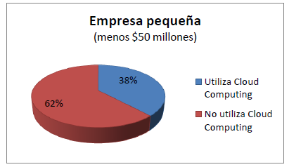
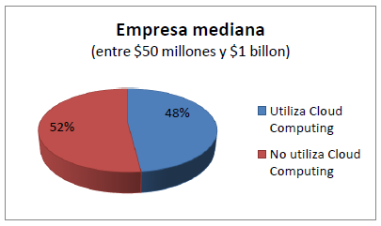
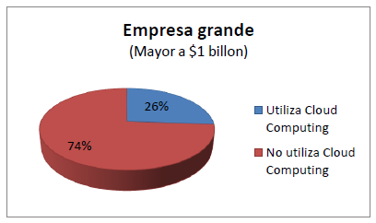
Estadísticas de Cloud Computing. Uso por tamaño

Slide 29
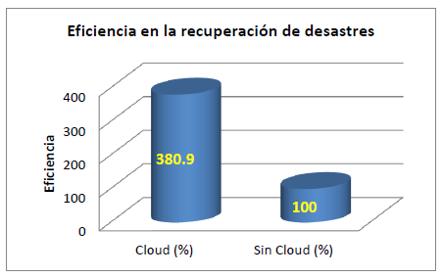
Estadísticas de Cloud Computing. Recuperación desastres

Slide 30
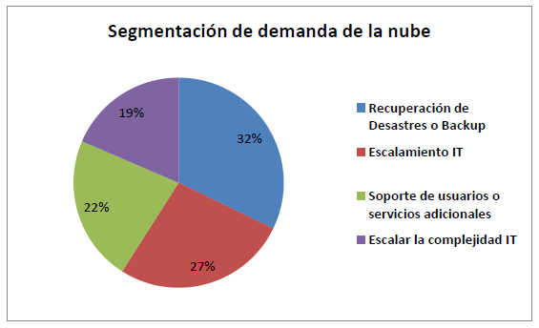
Estadísticas de Cloud Computing. Demanda

Slide 31
AGENDA
1. Introducción
2. Objetivos
3. Herramientas
4. Cloud Computing
5. Arquitectura y Diseño
6. Metodología
7. Negocio
8. Pruebas
9. Experiencia
10. Conclusiones
11. Recomendaciones
12. Bibliografía

Slide 32
ARQUITECTURA Y DISEÑO

Slide 33
Oracle Cloud Computing

Slide 34
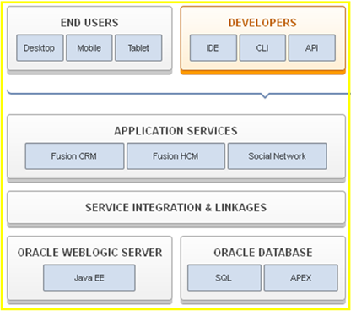
Oracle Cloud Computing

Slide 35
Estructura

Slide 36
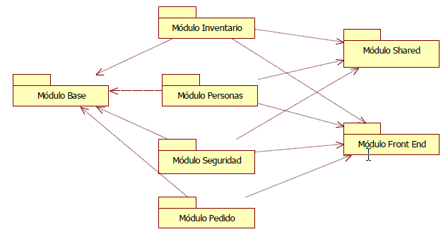
Estructura macro

Slide 37
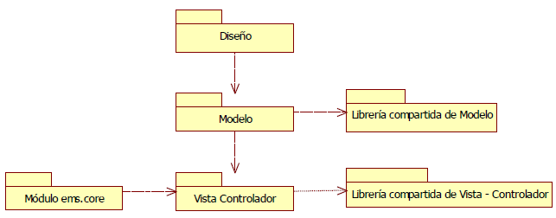
Estructura de un módulo

Slide 38
ADF

Slide 39
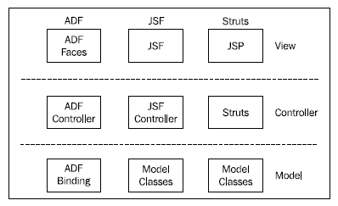
Modelo Vista Controlador (MVC)

Slide 40
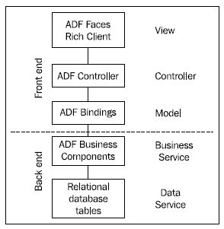
Front end + Back end

Slide 41
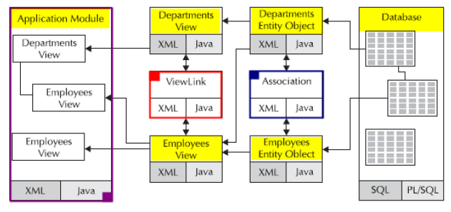
Entidad ➔ Vista➔ Aplication module

Slide 42
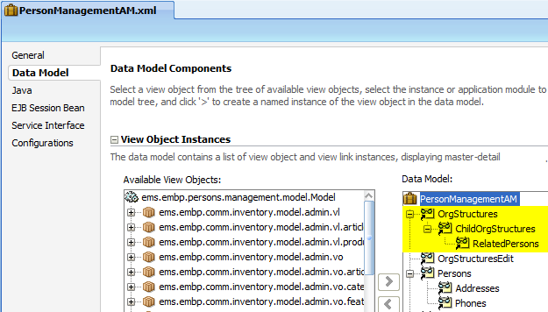
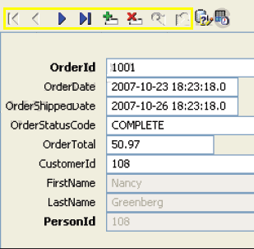
Application module

Slide 43
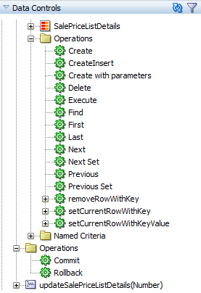
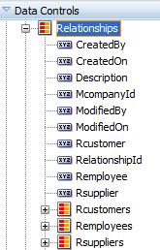
Data control
Vista jerárquica de todos los elementos y datos ➔ acceso a interfaz de usuario (Objetos vista, métodos)

Slide 44
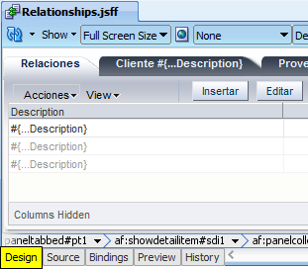
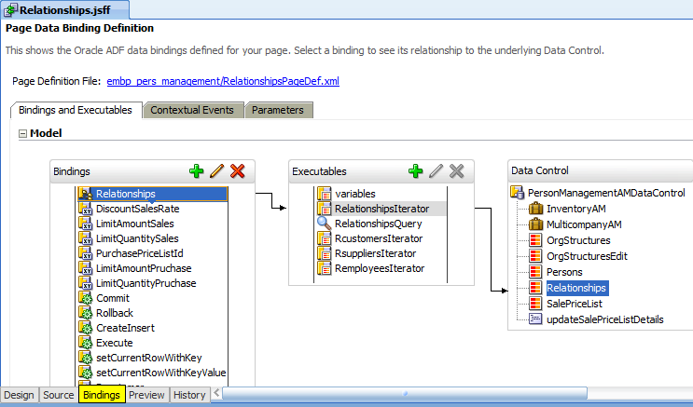
Binding

Slide 45
Binding
Soporte atributos y operaciones: Data control ➔Específico objeto de negocio
Tipos
Iterador.- Referencia, acceso, iteración colección de datos
Valor.- Enlace datos ➔interfaz usuario ➔valor de atributo (colección específica)
Acción.- Acción específica ➔colección de datos

Slide 46
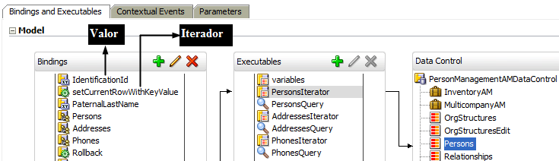
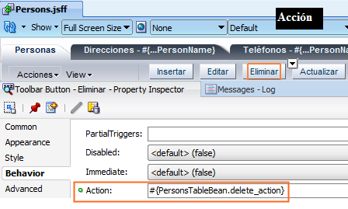
Binding

Slide 47
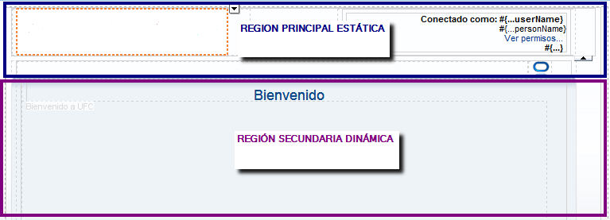
Interfaz del sistema

Slide 48
AGENDA
1. Introducción
2. Objetivos
3. Herramientas
4. Cloud Computing
5. Arquitectura y Diseño
6. Metodología
7. Negocio
8. Pruebas
9. Experiencia
10. Conclusiones
11. Recomendaciones
12. Bibliografía

Slide 49
METODOLOGÍA

Slide 50

METODOLOGÍA
Menos metodología -> Más esfuerzo

Slide 51
XP vs. OUM

Slide 52
XP vs. OUM
Característica | XP | OUM
Tipo | Ágil | Ágil
Orientación | Codificación | Negocio
Aplicación | Cualquier proyecto | Proyectos Oracle
Tipo de desarrollo | Iterativo e incremental | Iterativo e incremental
Definición básica de requerimientos y soluciones | Conversación cara a cara | Plantillas predefinidas
Documentación | Escasa | Abundante y variada

Slide 53
XP + OUM

Slide 54
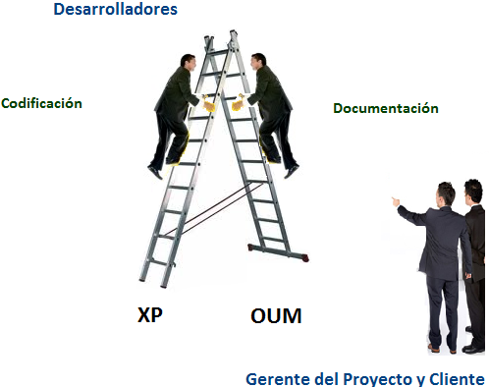
XP + OUM

Slide 55
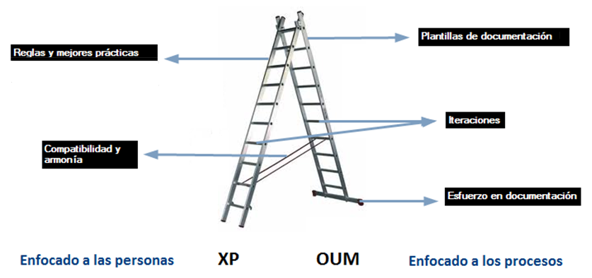
XP + OUM
Codificación ágil (XP) + Gestión de documentación (OUM) = Software documentado.

Slide 56
Programación Extrema (XP)

Slide 57

Características de XP
Ágil
Orientada a las personas
Adaptable a cambios
Basada en iteraciones

Slide 58




Modelo de XP
Definición de 4 variables:
  1. Costo
  2. Tiempo
  3. Calidad
  4. Alcance

Slide 59
Fases de XP
Exploración
Planificación
Puesta en producción
Iteraciones

Slide 60
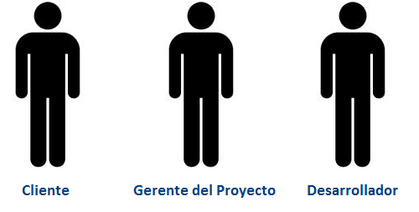
Roles en XP

Slide 61
Reglas y prácticas de XP
Tarea | Regla / Práctica
Planificación | Historias de usuario Plan de iteraciones Reuniones diarias

Slide 62
Reglas y prácticas de XP
Tarea | Regla / Práctica
Diseño | Simplicidad Soluciones spike Recodificación

Slide 63
Reglas y prácticas de XP
Tarea | Regla / Práctica
Desarrollo | Disponibilidad del cliente Programación en pares Programación dirigida por pruebas Integraciones permanentes Propiedad colectiva del código Ritmo sostenido

Slide 64
Reglas y prácticas de XP
Tarea | Regla / Práctica
Pruebas | Detección y corrección de errores Pruebas unitarias Pruebas de aceptación

Slide 65




Valores en XP
Comunicación
Simplicidad
Retroalimentación
Coraje

Slide 66
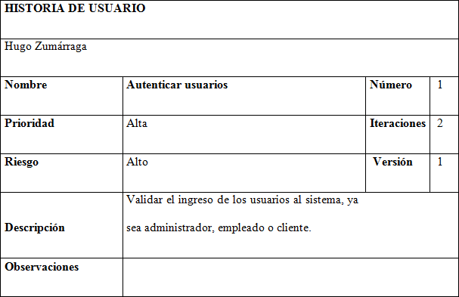
Historias de usuario

Slide 67
Método Unificado Oracle (OUM)

Slide 68
Características de OUM
Basado en estándares
Iterativo e incremental
Soporta agilidad y disciplina
Flexible
Escalable
Organizado en vistas

Slide 69
Fases de OUM
Notes:
OUM tiene las siguientes fases de control:
Fase de Comienzo (Inception Phase).- El objetivo de esta fase es lograr un acuerdo acerca de los objetivos del proyecto entre las partes involucradas. Esta fase es crítica ya que se determinan tres aspectos básicos para el desarrollo de un proyecto: el alcance, los requerimientos de alto nivel y los riesgos. Esta fase sirve para poner en marcha un proyecto, analizar su estrategia de negocio, y obtener la confirmación, documentación y prioridad de los requerimientos de alto nivel. También el equipo del proyecto se consolida y se desarrolla el plan inicial del proyecto.
Fase de Elaboración (Elaboration Phase).- El objetivo de esta fase es detallar los requerimientos, dividir la solución, crear los prototipos necesarios y el modelo básico de la arquitectura del sistema. Esto crea una base para el diseño e implementación del proyecto en la fase de construcción. La arquitectura evoluciona a partir de los requerimientos más importantes y los riesgos existentes, y se evalúa varios prototipos. Durante esta fase es verificado el entendimiento de los requerimientos de negocio del cliente, con lo cual se reducen riesgos en el desarrollo.
Fase de Construcción (Construction Phase).- El objetivo de esta fase es obtener la solución de software a partir de los modelos de requerimientos detallados. La primera versión que entra a producción se llama beta. Se completa el desarrollo de la aplicación y se verifica que los componentes se ensamblen entre sí y se prepara la aplicación para las pruebas de aceptación y la posterior implementación. El desarrollo de la aplicación es completado según un número predefinido de iteraciones, actualizándose repetidamente los modelos (como el de Casos de uso o el de Diseño) conforme los requerimientos se vayan entendiendo mejor. Cuando todas las iteraciones se han terminado para cada partición, el sistema completo es probado. El sistema probado es el resultado final de esta fase.
Fase de Transición (Transition Phase).- El objetivo de esta fase es instalar el software en producción, realizar las pruebas de aceptación e iniciar la aplicación en vivo. La organización acepta el software y enseguida se prepara para la utilización del mismo. Si la aplicación va a reemplazar a otra, se escoge una fecha con el menor impacto para el desempeño de la organización. La fase de Transición puede tener varias iteraciones. Esta fase incluye la preparación para el lanzamiento de la aplicación y la realización de ajustes menores basados en la retrolimentación del usuario.
Fase de Producción (Production Phase).- El objetivo de esta fase es usar el software desarrollado, evaluar su desempeño y dar soporte a los usuarios. Se supervisa el sistema: su continuidad, su performance, operación y mantenimiento de los sistemas de apoyo, responder las solicitudes de ayuda por parte de los usuarios, reportar errores y solicitudes de prestaciones de los usuarios, y manejar un proceso de control de cambios para que los defectos y nuevas características se registren y prioricen para futuras versiones.
Las tareas que controlan estas fases son: gestión de proyecto, requerimientos de negocio, requerimientos de análisis, análisis, diseño, implementación, pruebas, gestión del performance, arquitectura técnica, obtención y conversión de datos, documentación, gestión de cambio organizacional, entrenamiento, transición y, operaciones y soporte.
El proyecto está divido por iteraciones.

Slide 70
Gestión de proyectos con OUM

Slide 71
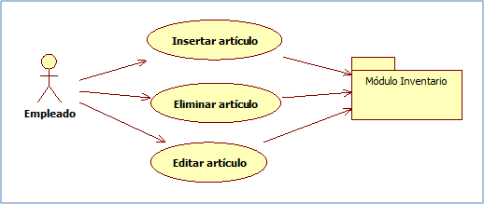
Casos de uso de desarrollo
Administrar artículo

Slide 72
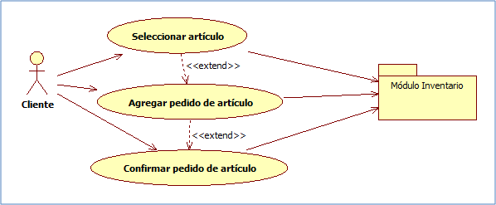
Casos de uso de desarrollo
Ordenar artículo

Slide 73
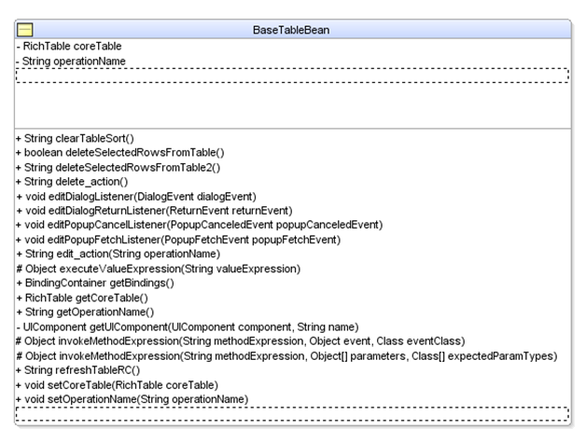
Clases
BaseTableBean

Slide 74
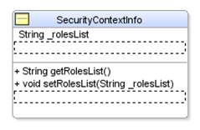
Clases
SecurityContextInfo

Slide 75
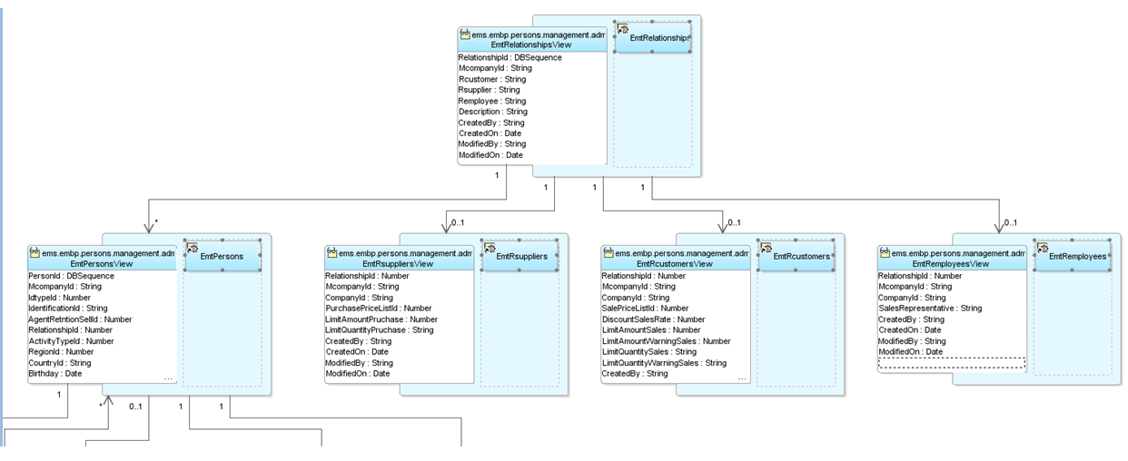
Estructura vista - view link
Módulo Personas

Slide 76
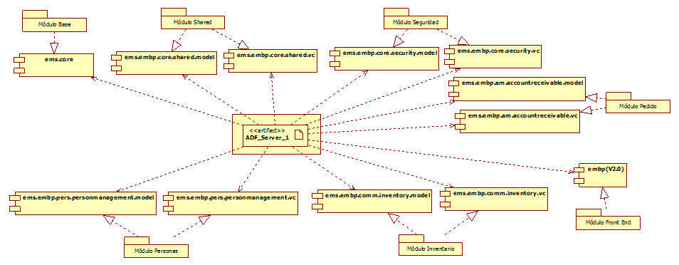
Modelo de implementación

Slide 77
AGENDA
1. Introducción
2. Objetivos
3. Herramientas
4. Cloud Computing
5. Arquitectura y Diseño
6. Metodología
7. Negocio
8. Pruebas
9. Experiencia
10. Conclusiones
11. Recomendaciones
12. Bibliografía

Slide 78
NEGOCIO

Slide 79

Producto
Camiseta

Slide 80
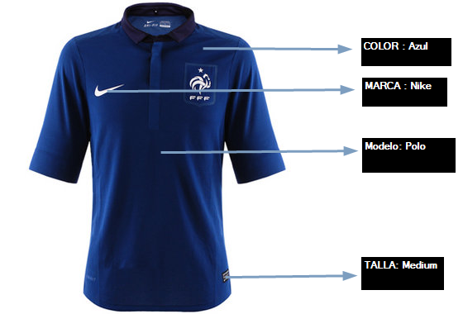
Artículo

Slide 81
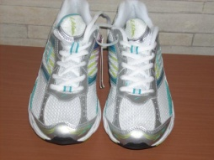










Categorías de productos
Zapatos deportivos ={
Pantalones = {
Blazers = {

Slide 82
Características
Talla
Color
Marca
Modelo
Capacidad
Peso

Slide 83
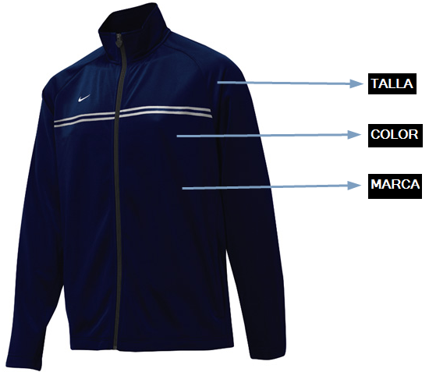
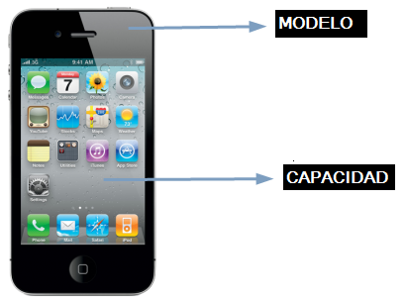
Características por productos
Chompa = {talla, color, marca}
Teléfono = {modelo, capacidad}

Slide 84
Valores de características
TALLA={small, medium}
COLOR = {azul, rojo}
MARCA = {nike, adidas}

Slide 85

Grupos de características
Gr1 ={ᴓ}
Gr2 ={ᴓ}

Slide 86
Instancias de características
Producto Chompa
  Gr1 ={Talla: small; Color: azul; Marca: Nike}
  Gr2 ={Talla: medium; Color: rojo; Marca: Adidas}

Slide 87

Artículos
Talla: small;
Color: azul;
Marca: Nike
Talla: medium;
Color: rojo;
Marca: Adidas

Slide 88
Flujo Básico

Slide 89
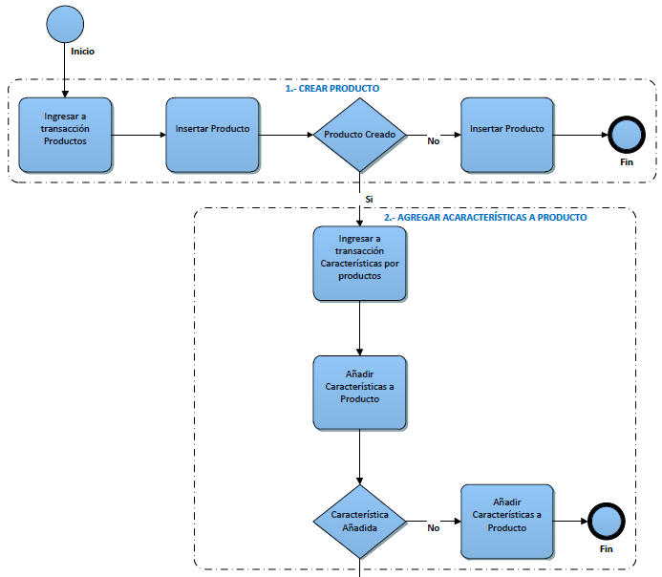

Slide 90
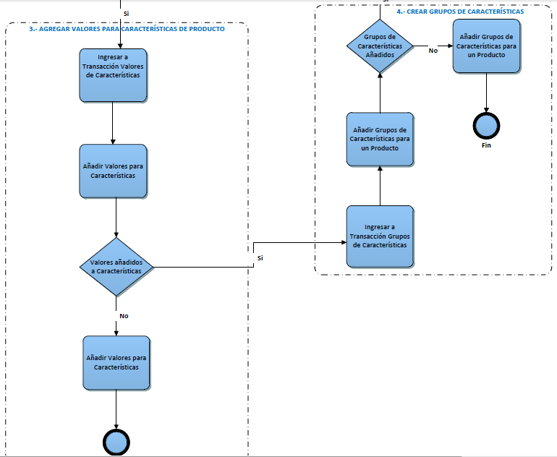

Slide 91
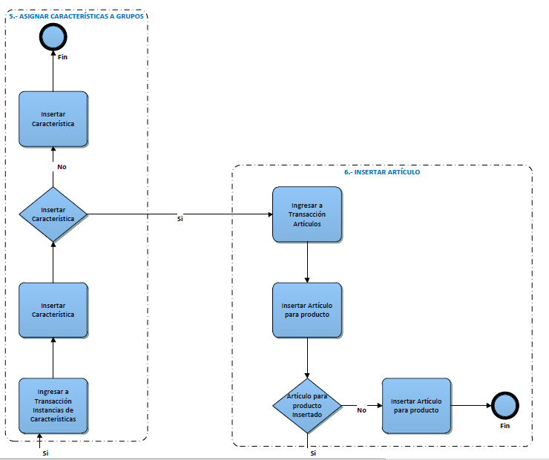

Slide 92
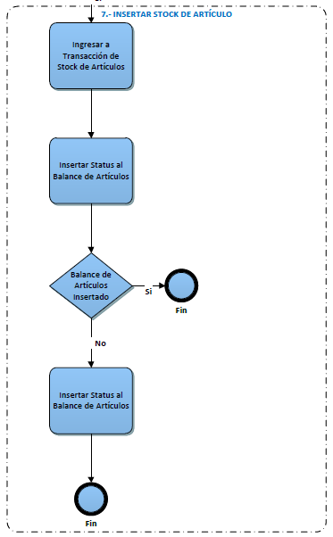

Slide 93
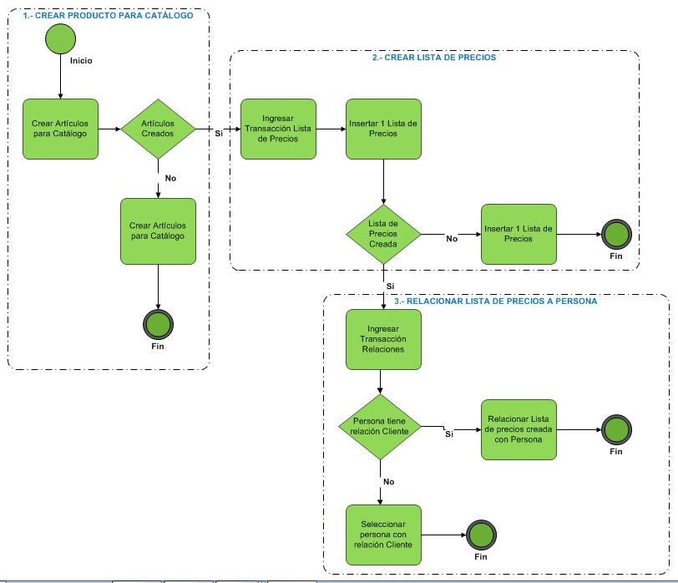

Slide 94
AGENDA
1. Introducción
2. Objetivos
3. Herramientas
4. Cloud Computing
5. Arquitectura y Diseño
6. Metodología
7. Negocio
8. Pruebas
9. Experiencia
10. Conclusiones
11. Recomendaciones
12. Bibliografía

Slide 95
PRUEBAS

Slide 96
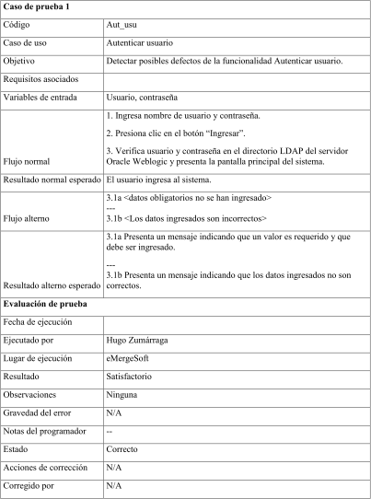
Pruebas de aceptación

Slide 97

Pruebas de rendimiento
Test de rendimiento
Test por defecto
Test de carga sin exceso de peticiones
Test de sobrecarga

Slide 98
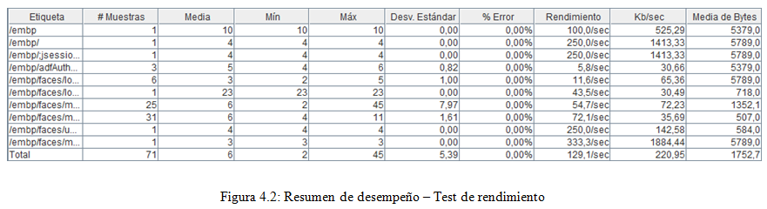
Pruebas de rendimiento

Slide 99
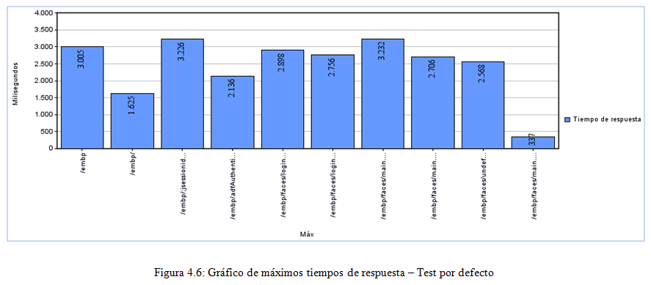
Pruebas de rendimiento

Slide 100
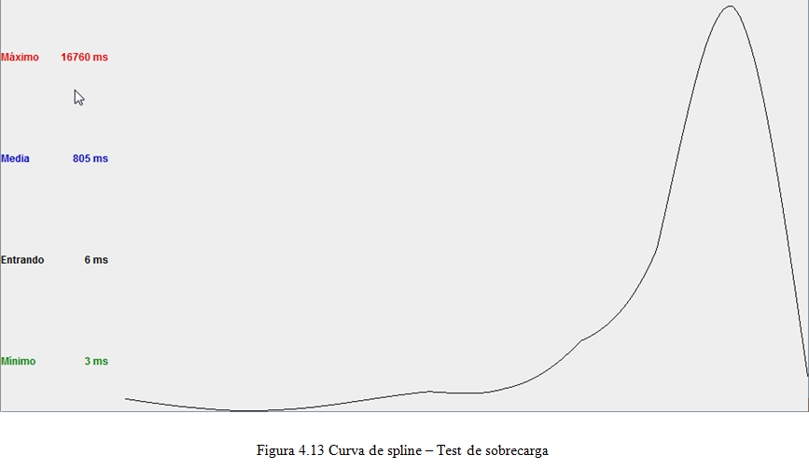
Pruebas de rendimiento

Slide 101
AGENDA
1. Introducción
2. Objetivos
3. Herramientas
4. Cloud Computing
5. Arquitectura y Diseño
6. Metodología
7. Negocio
8. Pruebas
9. Experiencia
10. Conclusiones
11. Recomendaciones
12. Bibliografía

Slide 102

EXPERIENCIA
Esfuerzo en documentación
  Selección
  Acoplamiento

Slide 103

EXPERIENCIA
La importancia de un usuario técnico (Arquitecto)

Slide 104
EXPERIENCIA
La definición de roles (XP).

Slide 105


EXPERIENCIA
Conversación cara a cara y programación en pares en 2 instancias.
1
2

Slide 106

EXPERIENCIA
Pruebas de aceptación
Pruebas de rendimiento

Slide 107
ENTREGABLES
XP
Historias de usuario
OUM
RA-015 Casos de uso de negocio
RA-023 Casos de uso de desarrollo
Casos de prueba
DS-140 Especificación de Diseño
EA-030 Componentes de Arquitectura
Plan de iteraciones
Notes:
Acerca de los entregables originados mediante las metodologías XP y OUM podemos decir que:
Las historias de usuario (XP) son la primera tarea a realizar, por qué? Porque es la manera más sencilla de obtener los requerimientos del sistema tal como los entiende el cliente.
Sin embargo, los requerimientos no pueden quedar definidos de una manera tan simple, por lo cual, utilizando OUM se especifica los casos de uso definitivos (RA-015 Casos de uso de negocio).
Ya con el panorama de lo que se debe desarrollar, surge una pregunta básica: cuál será la arquitectura idónea para soportar el sistema? Esto se realiza mediante OUM (EA-030 Componentes de arquitectura).
Los casos de uso de negocio previamente definidos no son suficientes para detallar la funcionalidad del sistema, por lo cual se debe establecer los casos de uso de desarrollo, desglosando las tareas de los casos de uso de negocio y especificando los módulos correspondientes a cada caso de uso y el respectivo detalle (objetivo del caso de uso, flujo alternativo, precondiciones, postcondiciones); esto también se realiza con OUM (RA-023 Casos de uso de desarrollo).
Ahora es necesario definir un cronograma de desarrollo basado en iteraciones, para lo cual se define el plan de iteraciones (XP), donde se indica las tareas a realizar con el correspondiente tiempo estimado.
También es necesario definir el diseño del sistema (OUM), especificando los modelos de base de datos y los diagramas de secuencia correspondientes a los casos de uso.
Por último se debe garantizar al cliente el funcionamiento y rendimiento de la aplicación. Cómo? Mediante las pruebas de aceptación (XP) , sometiendo al sistema a casos de prueba (funcionamiento) y pruebas de rendimiento.
Durante todo el proceso de desarrollo del sistema se deben utilizar las reglas y prácticas recomendadas por XP.
Para colaborar con el desarrollo del sistema y complementar la documentación se elaboraron los siguientes documentos: Especificación de requerimientos de software (basado en la norma IEEE830), Documento de visión. Esto es factible debido a que XP permite la utilización de cualquier herramienta de la ingeniería de software en general. Además se realizó el Manual de instalación y el Manual de usuario por solicitud del cliente.

Slide 108
AGENDA
1. Introducción
2. Objetivos
3. Herramientas
4. Cloud Computing
5. Arquitectura y Diseño
6. Metodología
7. Negocio
8. Pruebas
9. Experiencia
10. Conclusiones
11. Recomendaciones
12. Bibliografía

Slide 109
CONCLUSIONES
El modelo de arquitectura en la nube de Oracle definido sobre Oracle ADF (framework de desarrollo de aplicaciones de Oracle), generó una aplicación, con estructura de módulos, definidos para instancia de despliegue como librerías, instaladas en el servidor de aplicaciones Oracle Weblogic 11g; el uso de una librería permite realizar mantenimiento de un módulo, sin afectar la transaccionalidad total del sistema en tiempo real.

Slide 110
CONCLUSIONES
Se utilizó una relación parametrizable de características de productos, esto permite al cliente diversificar su línea de negocio sin costos adicionales de desarrollo.

Slide 111
CONCLUSIONES
El uso de Programación Extrema y Método Unificado Oracle en el desarrollo del sistema de catálogo de productos Lithium ® fue factible debido al análisis previo de fortalezas y mejores prácticas de ambas metodologías, en base al nivel de abstracción del negocio, la complejidad de la infraestructura base del sistema, la estimación de tiempo de Proyecto, el contingente humano disponible y el monto asignado al Proyecto.

Slide 112
CONCLUSIONES
Para colaborar con el desarrollo del sistema y complementar la documentación se elaboraron los siguientes documentos: Especificación de requerimientos de software (basado en la norma IEEE830), Documento de visión, Manual de instalación y Manual de usuario. Esto fue factible debido a que XP permite la utilización de herramientas de otras metodologías o de la ingeniería de software.

Slide 113
CONCLUSIONES
De la experiencia en la aplicación de las metodologías de desarrollo Programación Extrema y Método Unificado Oracle en el sistema de gestión de catálogos Lithium ®, se encontró que la Programación Extrema promueve la codificación mientras que el Método Unificado Oracle, la documentación. Esto es importante debido a que un software debe ser desarrollado y documentado eficiente y correctamente. Utilizando XP y OUM se encontró este equilibrio.

Slide 114
CONCLUSIONES
Se empleó un protocolo ligero de acceso a directorios (LDAP) sobre el servidor de aplicaciones Oracle Weblogic 11g, el cual valida y administra la autenticación de usuario, garantizando la seguridad de acceso a la aplicación eliminando la vulnerabilidad a un proceso de sql injection, como sucede en sistemas que almacenan usuarios y contraseñas en tablas de una base de datos.

Slide 115
AGENDA
1. Introducción
2. Objetivos
3. Herramientas
4. Cloud Computing
5. Arquitectura y Diseño
6. Metodología
7. Negocio
8. Pruebas
9. Experiencia
10. Conclusiones
11. Recomendaciones
12. Bibliografía

Slide 116
RECOMENDACIONES
Para realizar un proyecto utilizando framework de desarrollo ADF se deben utilizar las bases de datos certificadas por Oracle como son: Oracle Database 11g, Sql Server 2008 e IBM DB2 9.5.

Slide 117
RECOMENDACIONES
Para el despliegue de un proyecto utilizando el framework de desarrollo ADF se debe utilizar los servidores de aplicaciones certificados por Oracle: IBM WebSphere 7.0.0.13 y Oracle Weblogic 11g.

Slide 118
RECOMENDACIONES
Para la oferta de un proyecto utilizando ADF, es conveniente desarrollar una prueba conceptual basada en una sección del proyecto propuesto, en la cual el cliente pueda cuantificar y cualificar las capacidades y beneficios en la adopción de esta nueva tecnología.

Slide 119
RECOMENDACIONES
Realizar un análisis del proyecto de desarrollo de software y la arquitectura a utilizar, para definir metodologías acordes al nivel de abstracción relativo a la complejidad de negocio, para promover un desarrollo eficiente de software.

Slide 120
RECOMENDACIONES
Se sugiere al Departamento de Ciencias de la Computación de la Escuela Politécnica del Ejército, la revisión de casos de éxito de implementaciones internacionales de software como parte de su malla curricular, para diversificar la visión y entendimiento de negocio de los estudiantes.

Slide 121
AGENDA
1. Introducción
2. Objetivos
3. Herramientas
4. Cloud Computing
5. Arquitectura y Diseño
6. Metodología
7. Negocio
8. Pruebas
9. Experiencia
10. Conclusiones
11. Recomendaciones
12. Bibliografía

Slide 122
BIBLIOGRAFÍA
ORACLE. (2011). Cloud Architecture. Recuperado el 19 de Febrero de 2012, de: http://cloud.oracle.com/mycloud/f?p=service:architecture:0.
WIKIPEDIA. (2009). Computación en la nube. Recuperado el 19 de Febrero de 2012 de: http://es.wikipedia.org/wiki/Computaci%C3%B3n_en_la_nube.
BECK, K. (1999). Extreme Programming explained. USA: Addison-Wesley Professional.
BECK K., FOWLER M. (2000), Planning Extreme Programming. USA: Addison-Wesley Professional.
JOSKOWICZ, J. (2008). Reglas y prácticas en eXtreme Programming. Recuperado el 18 de Febrero de 2012, de: http://iie.fing.edu.uy/~josej/docs/XP%20-%20Jose%20Joskowicz.pdf.
GARCÍA J., TECHNOLOGY EVALUATION CENTERS. (2010). Inteligencia empresarial. Recuperado el 19 de febrero de 2012, de:
http://www2.technologyevaluation.com/es/Research/ResearchHighlights/BusinessIntelligence/2010/09/research_notes/es/prn_PN_BI_JG_08_02_10_SP_1.asp.
SUN MICROSYSTEMS. (2009). Introduction to Cloud Computing Architecture. Recuperado el 18 de Febrero de 2012, de: http://www.oracle.com/us/dm/44034-cloudcomputing-332069.pdf.
DEMARESK, G. WANG, R. (2010). Oracle Cloud Computing. Recuperado el 18 de Febrero de 2012, de: http://www.oracle.com/us/technologies/cloud/oracle-cloud-computing-wp-076373.pdf.
BABELIAS. (2012). Programación extrema. Recuperado el 18 de Febrero de 2012, de: http://babelias-blog.com/2012/02/programacion-extrema/.
VILLEGAS, A. A propósito de programación extrema XP (eXtreme Programming). Recuperado el 18 de febrero de 2012, de:
http://www.monografias.com/trabajos51/programacion-extrema/programacion-extrema2.shtml.
ORACLE (2012). Oracle Linux. Recuperado el 20 de Febrero de 2012, de: http://www.oracle.com/us/technologies/linux/025994.htm.
ORACLE. (2011). Oracle Unified Method (OUM). Recuperado el 20 de Febrero de 2012, de: http://www.oracle.com/us/products/consulting/resource-library/oracle-unified-method-069204.pdf.
ORACLE. (2011). A History of Oracle JDeveloper and Oracle ADF Releases. Recuperado el 18 de Febrero de 2012, de:
http://www.oracle.com/technetwork/developer-tools/jdev/jdev-history-099970.html.
MILLS, D., KOLETZKE, P., ROY-FADERMAN, A. (2010). Oracle Jdeveloper 11g Handbook. USA: Oracle.
NIMPHIUS, F., MUNSINGER, L. (2010). Oracle Fusion Developer Guide. USA: Oracle.
WIKIPEDIA. (2012). Oracle WebLogic Server. Recuperado el 19 de Febrero, de 2012 de: http://en.wikipedia.org/wiki/Oracle_WebLogic_Server.
ORACLE. (2012). WebLogic Server Domains. Recuperado el 19 de Febrero de 2012. de: http://docs.oracle.com/cd/E24329_01/web.1211/e24446/domains.htm.
FERNANDEZ, J. Estructura de una base de datos Oracle. (3). Recuperado el 10 de Septiembre de 2011, de:http://dis.um.es/~jfernand/0405/dbd/DBD04T06-oracle.pdf.
AGUILAR, A. (2002). Programación Extrema y Software Libre. Recuperado el 20 de Febrero de 2012, de:
ftp://jano.unicauca.edu.co/cursos/EnfasisIV/Transp/Anteriores/gasuxp.pdf.
WIKIPEDIA (2012), Oracle Linux. Recuperado el 20 de febrero de 2012, de: http://en.wikipedia.org/wiki/Oracle_Linux.

Slide 123
BIBLIOGRAFÍA
OnLINE TECH (2011). 2011 Cloud & IT Disaster Recovery Statistics. Recuperado el 19 de Febrero de 2012 de: http://resource.onlinetech.com/2011-cloud-it-disaster-recovery-statistics/.
ORACLE. (2012), How to Use Key Bindings. Recuperado el 18 de Febrero de 2012, de: http://docs.oracle.com/javase/tutorial/uiswing/misc/keybinding.html.
ORACLE. (2010). Oracle Application Development Framework Overview. Recuperado el 18 de Febrero de 2012, de:
http://www.oracle.com/technetwork/developer-tools/adf/adf-11-overview-1-129504.pdf.
WIKIPEDIA. (2012), Oracle Application Development Framework. Recuperado el 18 de Febrero de:
http://en.wikipedia.org/wiki/Oracle_Application_Development_Framework.
WIKIPEDIA. (2012). Oracle Database. Recuperado el 18 de Febrero de 2012 de: http://es.wikipedia.org/wiki/Oracle_Database.
ORACLE. (2012). Oracle Linux FAQ. Recuperado el 18 de Febrero de 2012, de: http://www.oracle.com/us/technologies/027617.pdf.
ORACLE. (2012). Oracle Database Cloud Service. Recuperado el 18 de Febrero de 2012, de: https://cloud.oracle.com/mycloud/service_database_architecture.html.
WIKIPEDIA. (2012). Sql Injection. Recuperado el 18 de Febrero de 2012, de: http://en.wikipedia.org/wiki/Sql_Injection.
WIKIPEDIA. (2012). Lenguaje Unificado de Modelado. Recuperado el 18 de Febrero de 2012, de: http://es.wikipedia.org/wiki/UML.
WIKIPEDIA. (2012). Stakeholder. Recuperado el 14 de abril de 2012, de:
http://es.wikipedia.org/wiki/Stakeholder.
UDLAP. Capítulo 5: Pruebas. Recuperado el 14 de abril de 2012, de: http://catarina.udlap.mx/u_dl_a/tales/documentos/lis/sanchez_r_ma/capitulo5.pdf
ORACLE. (2010). Oracle Application Development Framework Overview. Recuperado el 18 de Febrero de 2012, de:
http://www.oracle.com/technetwork/developer-tools/adf/adf-11-overview-1-129504.pdf.
WIKIPEDIA. (2012). CRUD. Recuperado el 7 de Julio de 2012, de: http://es.wikipedia.org/wiki/CRUD.
WIKIPEDIA. (2012). Front-end y back-end. Recuperado el 6 de Julio de 2012, de: http://es.wikipedia.org/wiki/Front-end_y_back-end.
WIKIPEDIA. (2012). Metadato. Recuperado el 6 de Julio de 2012, de http://es.wikipedia.org/wiki/Metadato.
WIKIPEDIA. (2012). OCFS2. Recuperado el 6 de Julio de 2012, de: http://en.wikipedia.org/wiki/OCFS2.
WIKIPEDIA. (2012). Entorno de desarrollo integrado. Recuperado el 8 de Julio de 2012, de: http://es.wikipedia.org/wiki/Entorno_de_desarrollo_integrado.
WIKIPEDIA. (2011). Binding. Recuperado el 8 de Julio de 2012, de: http://es.wikipedia.org/wiki/Binding.
WIKIPEDIA. (2012). Red privada virtual. Recuperado el 8 de Julio de 2012, de: http://es.wikipedia.org/wiki/Red_privada_virtual.
WIKIPEDIA. (2012). JavaServer Pages. Recuperado el 8 de Julio de 2012, de:
http://es.wikipedia.org/wiki/JSP.
WIKIPEDIA. (2012). Extensible Markup Language. Recuperado el 8 de Julio de 2012, de: http://es.wikipedia.org/wiki/Extensible_Markup_Language.

